Slide 1




体质健康数据管理系统设计与实现
毕业答辩
答辩人：黄纯峰 指导老师：钟灿

Slide 2
目录
1
背景与意义
2
系统架构及技术路线
3
需求分析
4
系统设计
5
系统展示
6
总结与收获

Slide 3
背景与意义
青少年身体素质下滑
体质测试数据管理效率不高、利用率低
体质健康监测平台的支撑
以青少年体质健康测试数据为基础搭建数据管理软件系统
对体测数据进行上报、汇总、管理和分析
数据的处理分析结果最终应用于学生体质健康的发展，为个人健康、科学管理、政策制定服务
体质健康数据管理系统Web开发

Slide 4
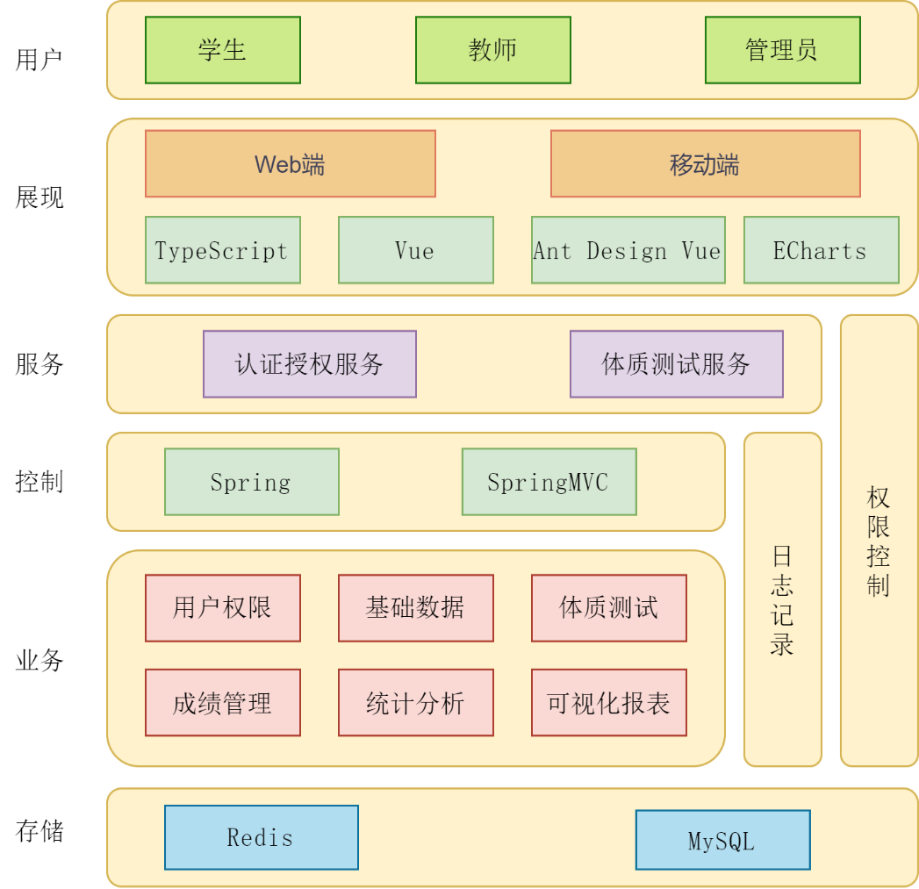
系统架构

Slide 5







技术路线
前后端分离模式，Springboot开发服务端，通过持久层框架Mybatis与数据库交互，浏览器前端获取数据后由Vue进行管理，渲染界面。
技术 | 说明
SpringBoot | 容器+MVC框架
SpringSecurity | 认证和授权框架
MyBatis | ORM框架
JWT | JWT登录支持
Springdoc | 文档生成工具
Apache POI | Microsoft文档操作
MySQL | 关系型数据库
技术 | 说明
Typescript | Javascript超集
Vue | 前端框架
Axios | 前端HTTP框架
Echarts | 可视化支持
Ant-design-vue | 前端UI框架

Slide 6
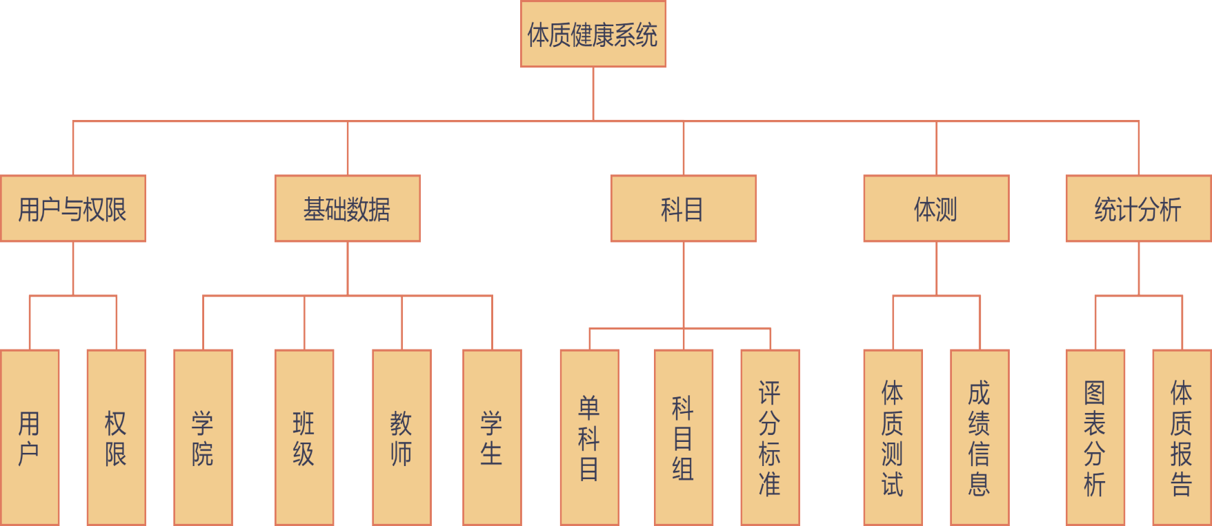
功能模块
三级节点具体到增删改查功能

Slide 7
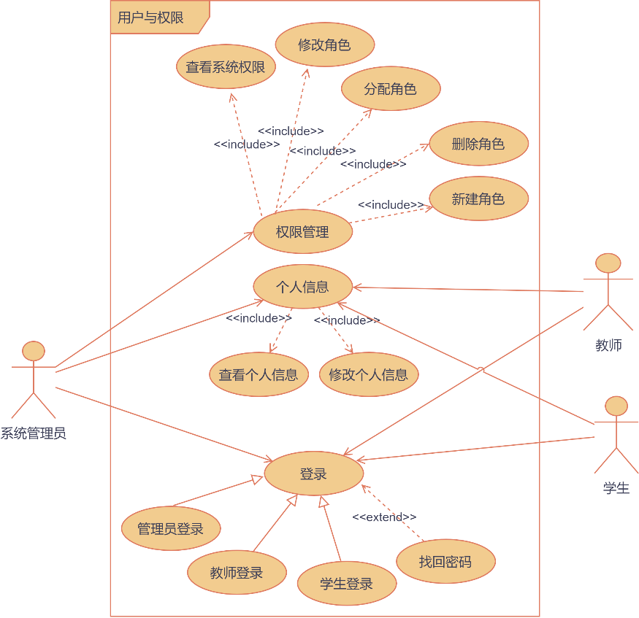
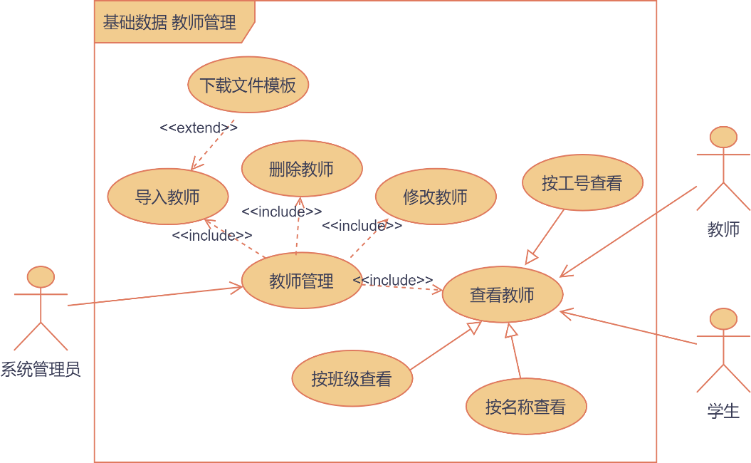
需求分析-用例图
用户权限
包含用户信息、角色权限
基础数据
包含学院、班级、教师、学生管理

Slide 8
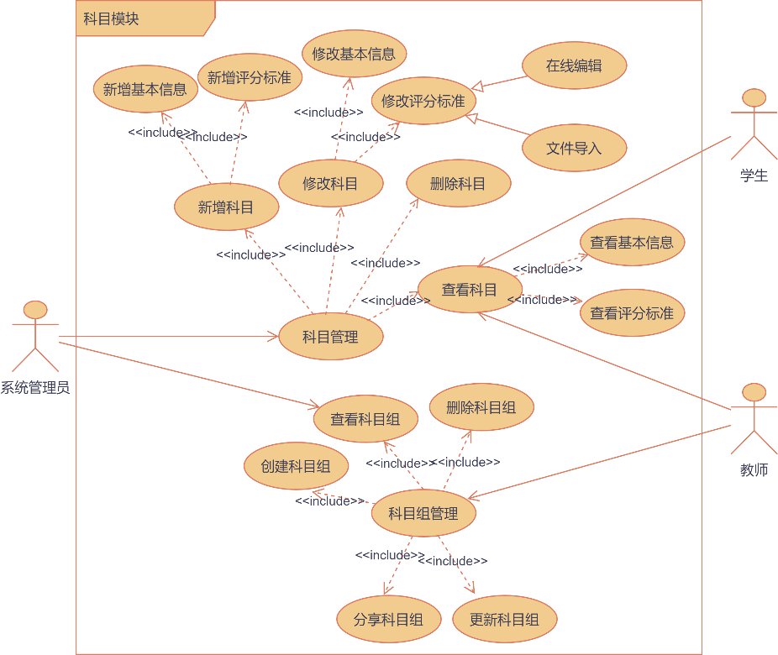
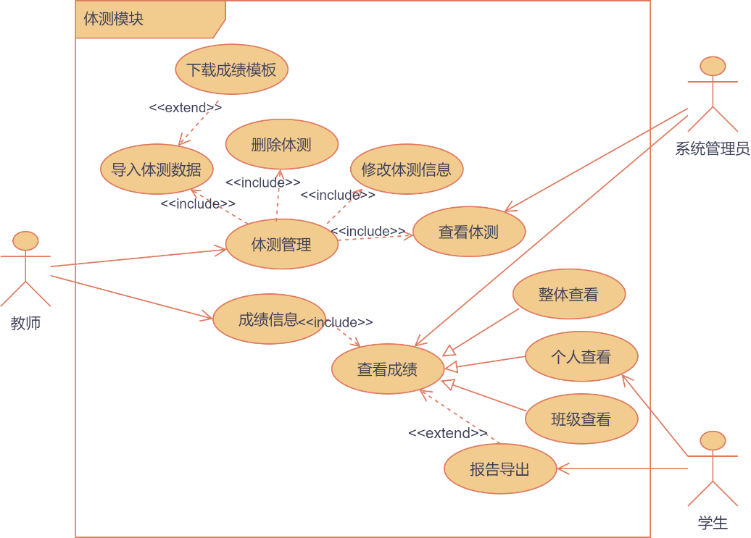
需求分析-用例图
科目模块
科目、科目评分标准、科目组
体测模块
包含体测管理、成绩信息

Slide 9
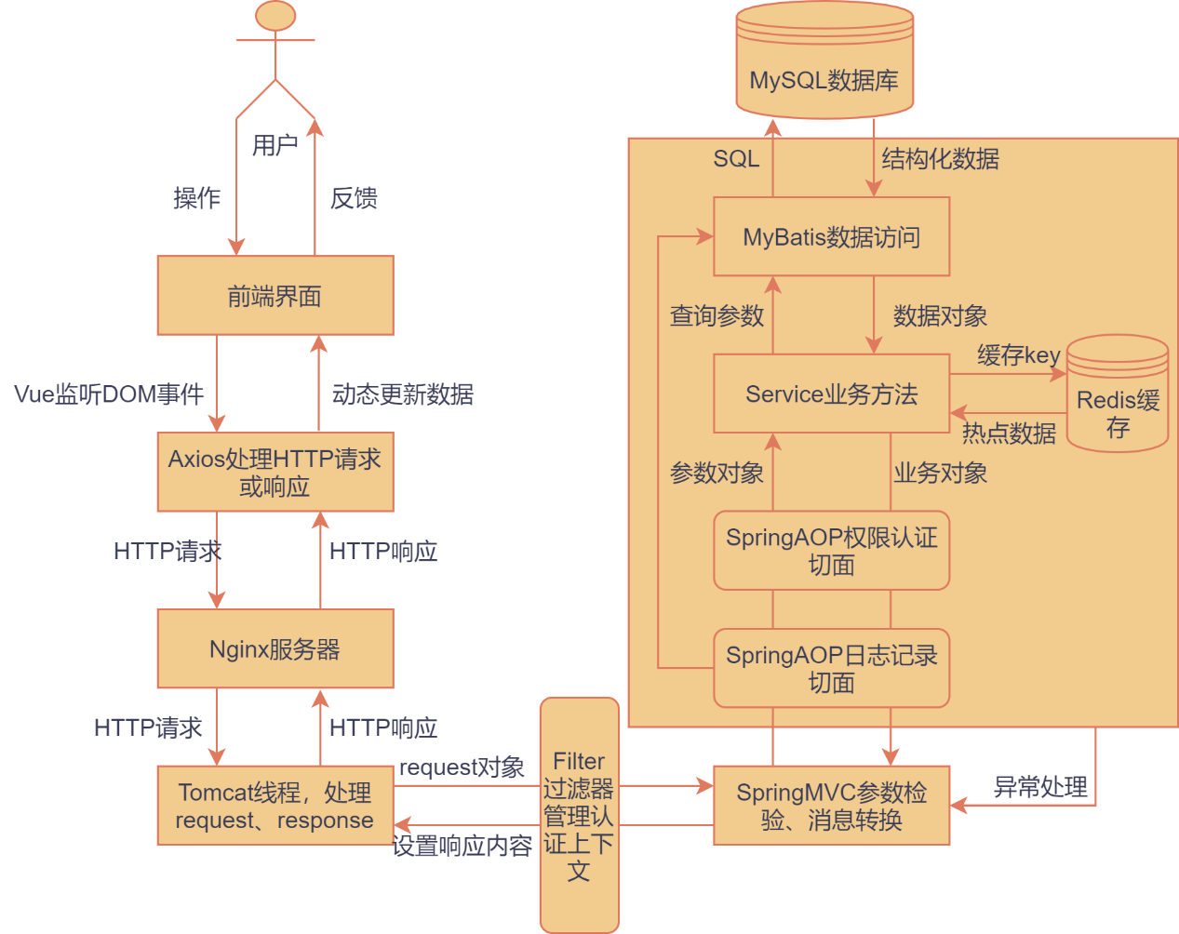
系统整体设计
数据库设计
前端工作
后端业务
认证鉴权

Slide 10
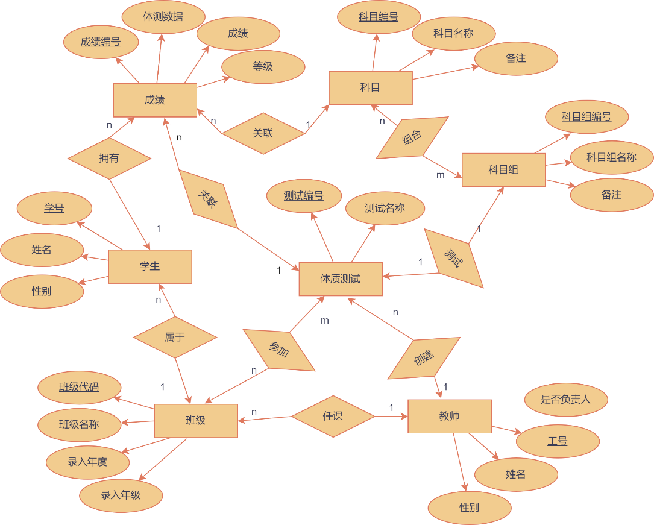
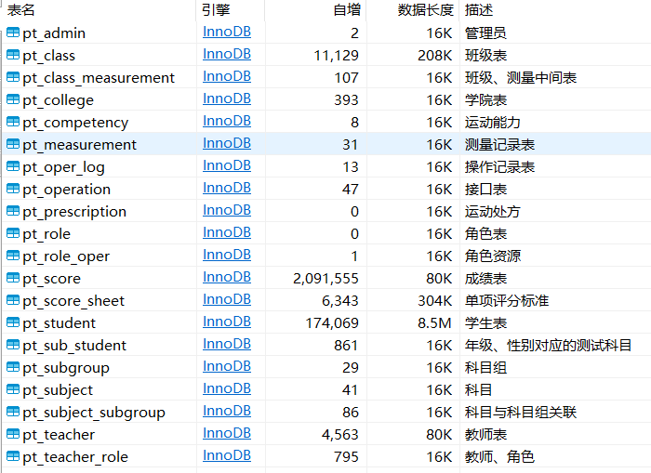
数据库设计
系统共包含20张表，ER图展示了部分数据表及部分属性。表和字段遵循统一的设计规范。

Slide 11
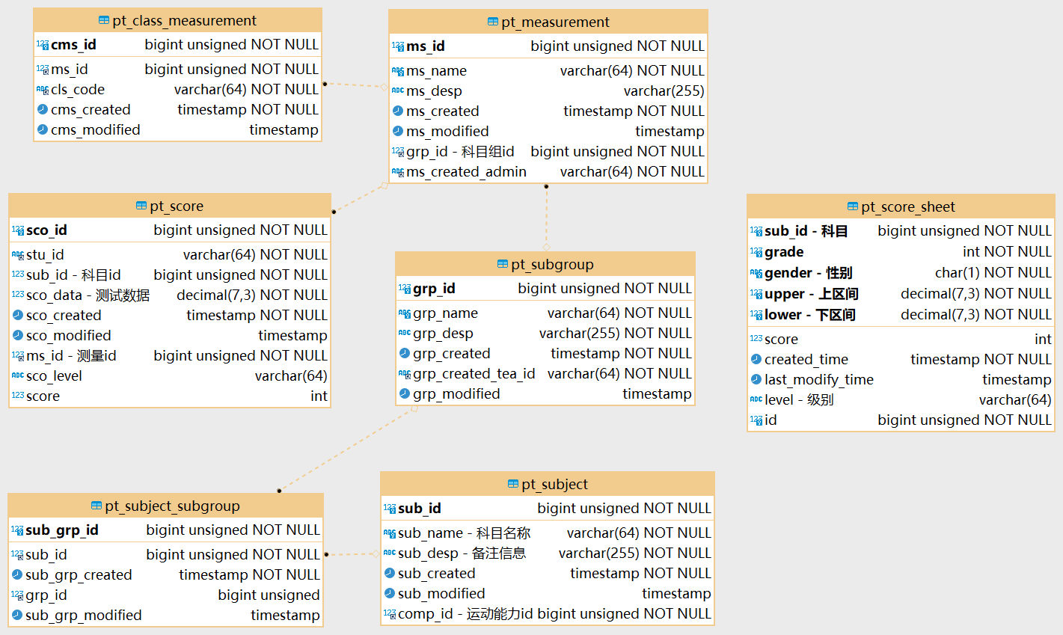
科目个性化表设计
科目个性化设置
科目基本信息可以增删改；
科目对应的测试对象可以配置；
科目对应的评分标准为分段形式，且与年级、性别有关，可以修改。
关系型数据库实现柔性数据

Slide 12
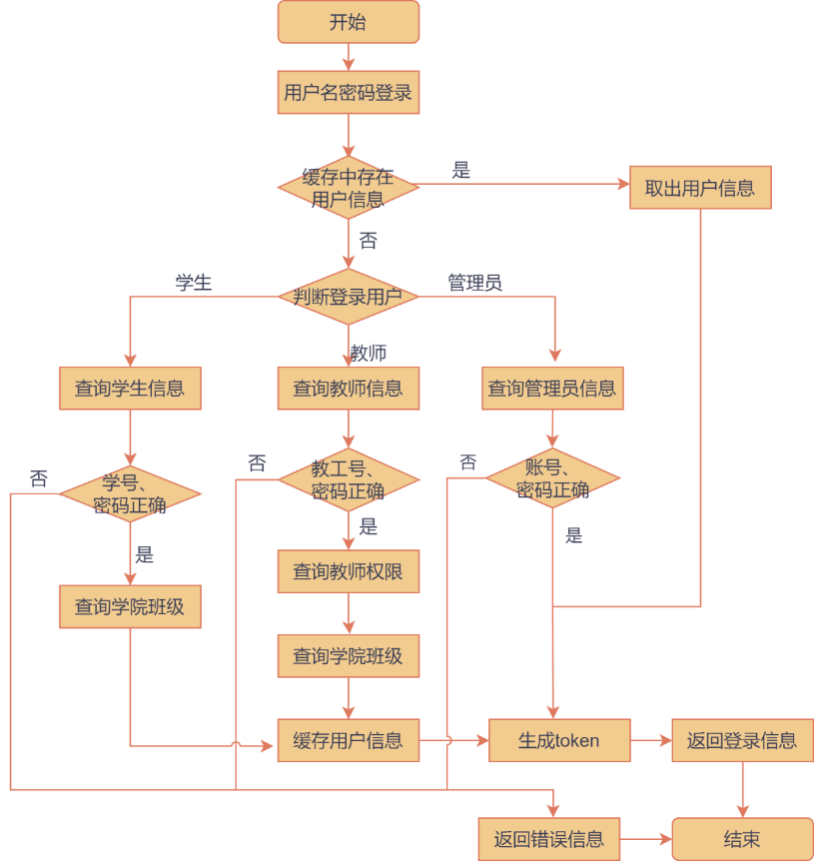
认证与权限设计
界面权限：通用菜单 + 用户菜单
功能权限：RBAC模型，用户-角色-接口权限
数据权限：SQL层过滤
三类用户执行不同的登录逻辑，返回统一的用户信息。
基于token的鉴权机制，服务端无状态。
登录成功后，缓存用户信息。

Slide 13
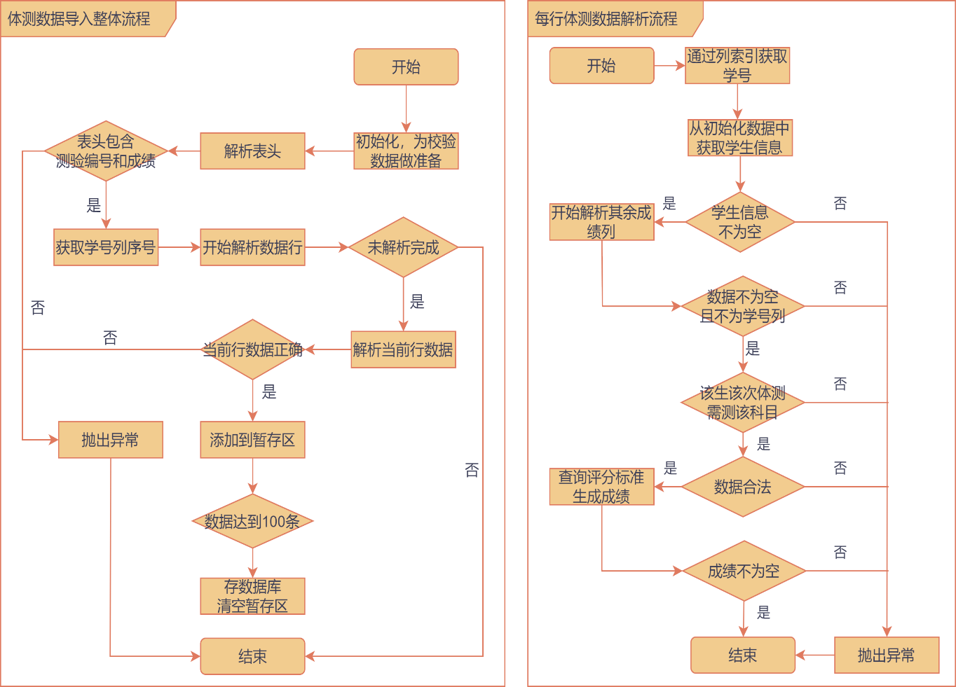
体测数据处理
每条记录必须包含测试编号、学号。
不同学生在同一次测试中的科目可能不一样。
导入数据时系统通过评分标准自动计算成绩。

Slide 14
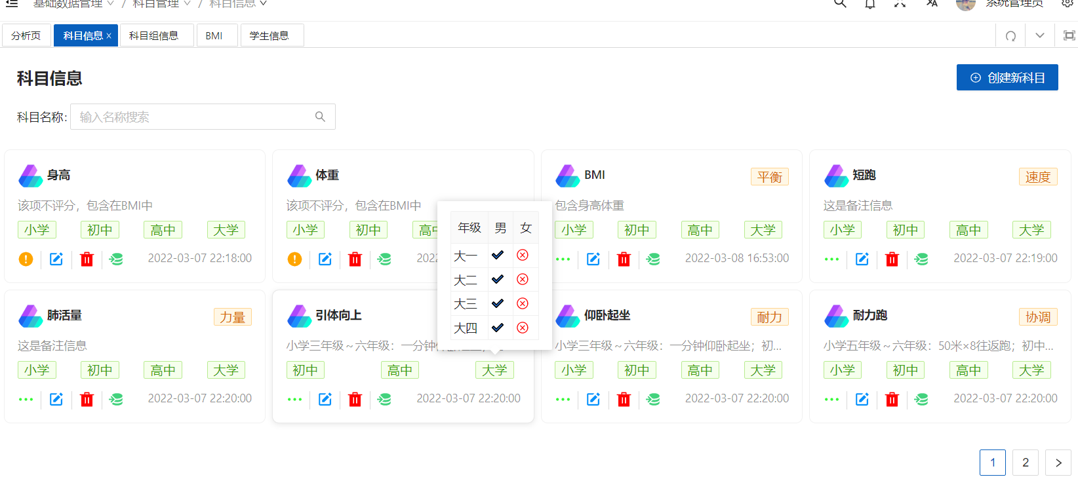
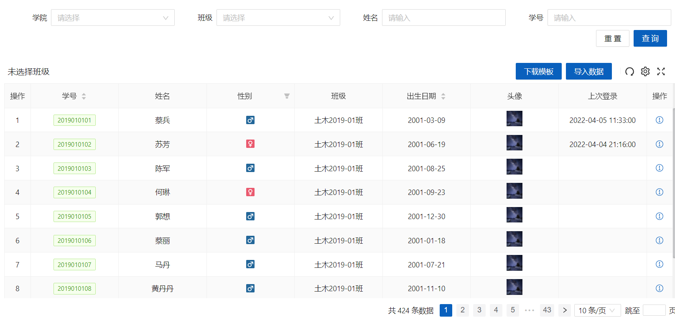
界面展示

Slide 15
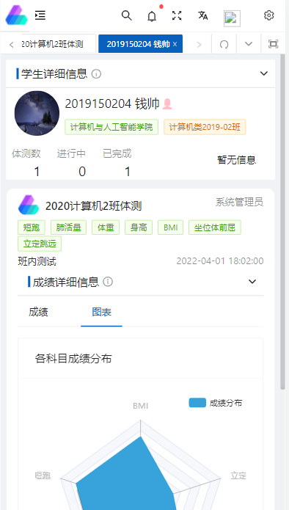
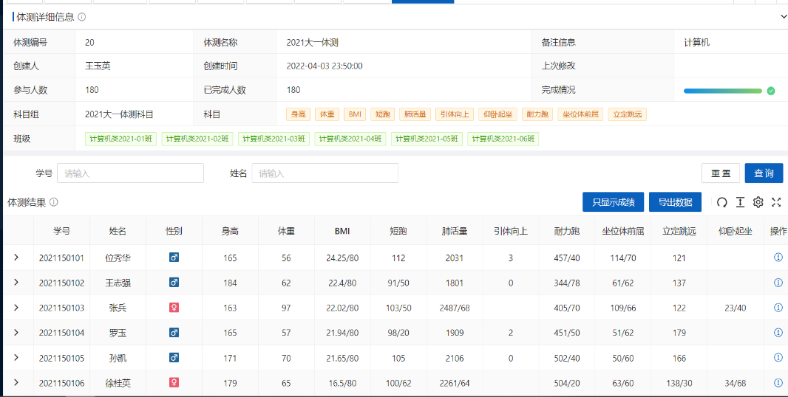
界面展示

Slide 16
总结与收获
先需求、后设计、再编码
需求分析工作不足，重心偏向编码，设计实现需要反复修改，徒增工作量。
前后端开发技能
学习和熟悉了当前主流的开发技术，前端学习，后端熟悉。
软件工程专业知识
利用专业的软件工程知识去设计和实现一个软件。
查阅分析资料，自主学习，解决问题
学会自主利用各种资源系统性解决工程问题，能够通过文档、答辩等方式表达自己的思路和观点。

Slide 17
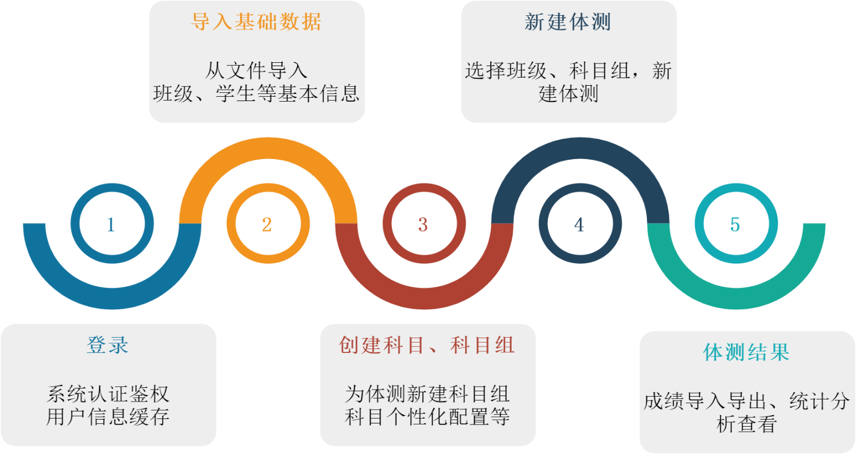
录屏演示
系统主要工作流程

Slide 18
感谢语
THANKS!
恳请各位老师批评指正！

